Slide 1
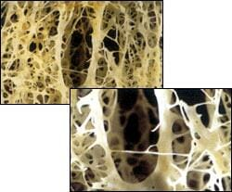
OSTEOPOROZ
Arş. Gör. Dr. Ebru BAYRAM KARAHAN
KTÜ Aile Hekimliği AD
10/12/2024

Slide 2
Sunum Planı
Amaç
Hedefler
Tanım
Sınıflandırma
Epidemiyoloji
Etyoloji
Klinik Seyir
Tanı
KMY ve Tarama
Tedavi
İzlem
Özellikli Hasta Gruplarında Osteoporoz

Slide 3
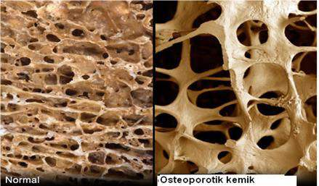
Amaç
Osteoporozun tarama, tanı ve tedavisi hakkında bilgi vermek

Slide 4
Hedefler
Osteoporozun tiplerini sayabilmek
Osteoporoz tanı kriterlerini sayabilmek
Osteoporoz tarama kriterlerini sayabilmek
DEXA’yı yorumlayabilmek
Osteoprozun non-farmakolojik tedavi yaklaşımını açıklayabilmek
Osteoprozun farmakolojik tedavi yaklaşımını açıklayabilmek
Osteoporozdan korunma yöntemlerini sayabilmek
Notes:
Dual Enerji X-ray Absorptiometre

Slide 5
Kemik yapısı
Kemik çok dinamik bir organdır; sürekli kaybedilip (rezorpsiyon), yeniden yapılır (formasyon)
Doruk kemik kütlesinin %90’ına 18 yaşında tamamına 30 yaş civarında erişilmekte
Aile öyküsü %60
Diyet ve egzersiz %25
Cinsiyet ve ırk

Slide 6
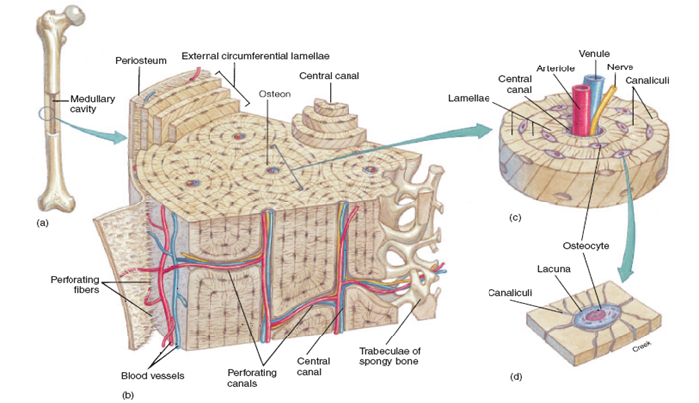
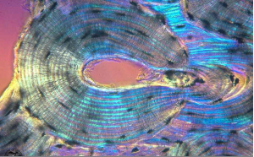
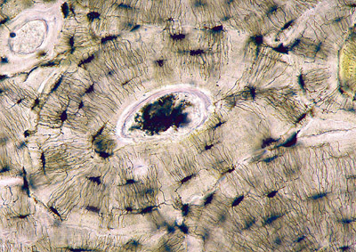
Kemik Yapısı
Kortikal kemik (%80)
Yoğun ve sıkı
Uzun kemikler boyunca
Ortasında silindirik boşluk
Trabeküler kemik (%20)
Hafif, bal peteği şeklinde
Uzun kemiklerin uçlarında, vertebrada ve pelviste
Akut eksiklik durumlarında ilk mineral kaynaklarını sağlar
Notes:
Normal skeletal development and regulation of bone formation and resorption https://www.uptodate.com/contents/normal-skeletal-development-and-regulation-of-bone-formation-and-resorption

Slide 7
Osteoporoz için risk faktörleri
Doruk kemik kitlesi
Beyaz ırk
Kadın cinsiyet
Aile öyküsü
Düşük kalsiyum alımı
Fazla kafein
Yüksek sodyum alımı
Sedanter yaşam
İmmobilizasyon
Sigara
Alkol
Bozuk gonadal fonksiyon

Slide 8
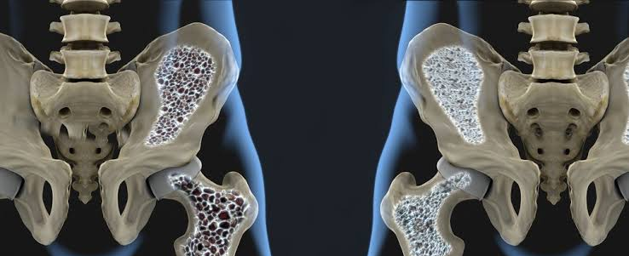
Tanım
Osteoporoz;
düşük kemik kütlesi ve kemik dokusunun mikromimarisinin bozulması sonucunda kemik kırılabilirliğinde artışla sonuçlanan progresif bir metabolik kemik hastalığıdır.
Notes:
Temd-osteoporoz 2019

Slide 9
Sınıflandırma
Osteoporoz, kemik metabolizmasını etkileyen faktörler göz önüne alınarak primer ve sekonder osteoporoz olarak sınıflandırılmıştır.
Primer osteoporoz
Tip 1 osteoporoz (postmenapozal): Menapoz sonrası, endojen estrojen eksikliğine bağlı, esas olarak trabeküler kemik kaybını ifade eder
Tip 2 osteoporoz (senil): Kortikal ve trabeküler kemiğin, her iki cinste yaşa bağlı kaybını ifade eder
Sekonder osteoporoz
Notes:
Osteoporoz, kemik metabolizmasını etkileyen faktörler göz önüne alınarak primer ve sekonder osteoporoz olarak sınıflandırılmıştır.

Slide 10
Primer Osteoporoz
 | TİP I (Postmenopozal osteoporoz) | TİP II (Yaşa bağlı/senil osteoporoz)
Etyoloji | endojen estrojen eksikliğine bağlı | yaşlanmaya bağlı
Yaş | 51-70 | >70
Kemik kaybı | Trabeküler, hızlı | Kortikal, yavaş
Yapım yıkım | osteoklast aktivitesi | osteoblast aktivitesi
Kırıklar | Vertebra, el bileği | Proksimal femur humerus üst uç
(Ca,P) | normal | normal
ALP | N (kırık varsa artar) | N (kırık varsa artar)
PTH | azalır | artar
İdrar Ca | Artar | Normal
Ca abs. | Azalır | Azalır

Slide 11
Sekonder osteoporoz
Çeşitli hastalıklar veya ilaçların kullanımı sırasında görülen osteporozdur.
Sekonder osteoporoz prevalansı erkeklerde daha yüksektir.

Slide 12
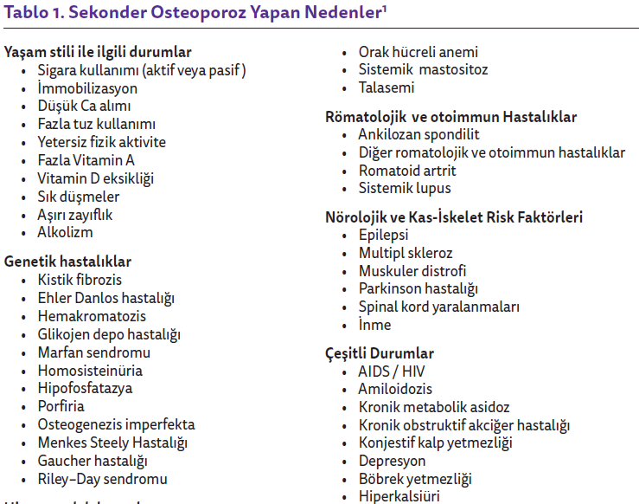
Sekonder Osteoporoz Nedenleri

Slide 13
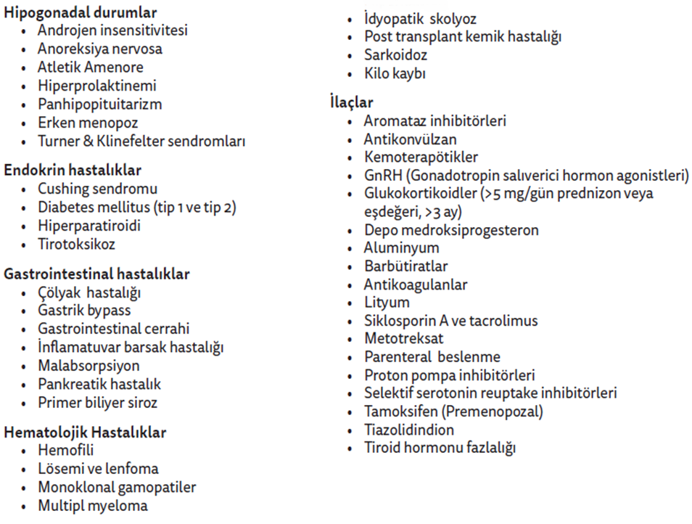
Sekonder Osteoporoz Nedenleri

Slide 14
EPİDEMİYOLOJİ
Günümüzde 200 milyondan fazla insanın osteoporotik olduğu tahmin edilmekte
Türkiye’de 2010 yılında yapılmış FRAKTÜRK araştırmasında 50 yaş üzerindeki bireylerin %50’sinde osteopeni, %25’inde osteoporoz saptanmış
2010 yılında 50-64 yaş arasındaki bireylerde kalça kırıklarının 24.000/yıl olduğu ve bunların %73’ünün kadın olduğu tespit edilmiş
Notes:
TEMD 2022 OSTEOPOROZ -Türkiye Osteoporoz Derneği

Slide 15
EPİDEMİYOLOJİ
Osteoporoz vakalarının;
%80’ini kadınlar
çoğu postmenopozal
Erkeklerde mortalite oranları 2 kat fazladır, hayatta kalanların %50'si başkalarına bağımlı hale gelirler.

Slide 16
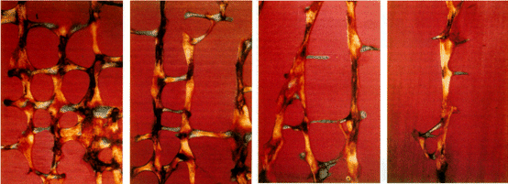
ETYOLOJİ
Kadınlarda perimenopozal ve postmenopozal dönemde görülen östrojen eksikliği
Yetersiz beslenme
Fiziksel hareketsizlik
Kas kütlesi kaybı, düşük vücut ağırlığı, sigara içimi
Sekonder nedenler
Notes:
Curtis, Litwic, Cooper ve Dennison, 2015

Slide 17
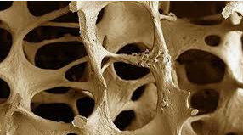
KLİNİK SEYİR
Kırık gelişinceye kadar genellikle sessiz seyretmektedir
Kırıklar osteoporozun en önemli komplikasyonudur.
Kırıklar en sık vertebra, distal radius ve femur proksimalinde görülmektedir.

Slide 18
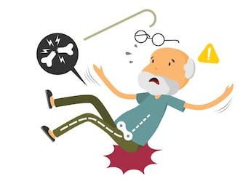
KLİNİK SEYİR
Kalça kırıkları, osteoporoza bağlı morbidite ve mortalitenin en önemli nedeni
Kalça kırığı olanlarda mortalite kırık sonrası 2 yıl içinde %12-20’dir
Hastaların %50'si başkalarına bağımlı hale gelirler.

Slide 19
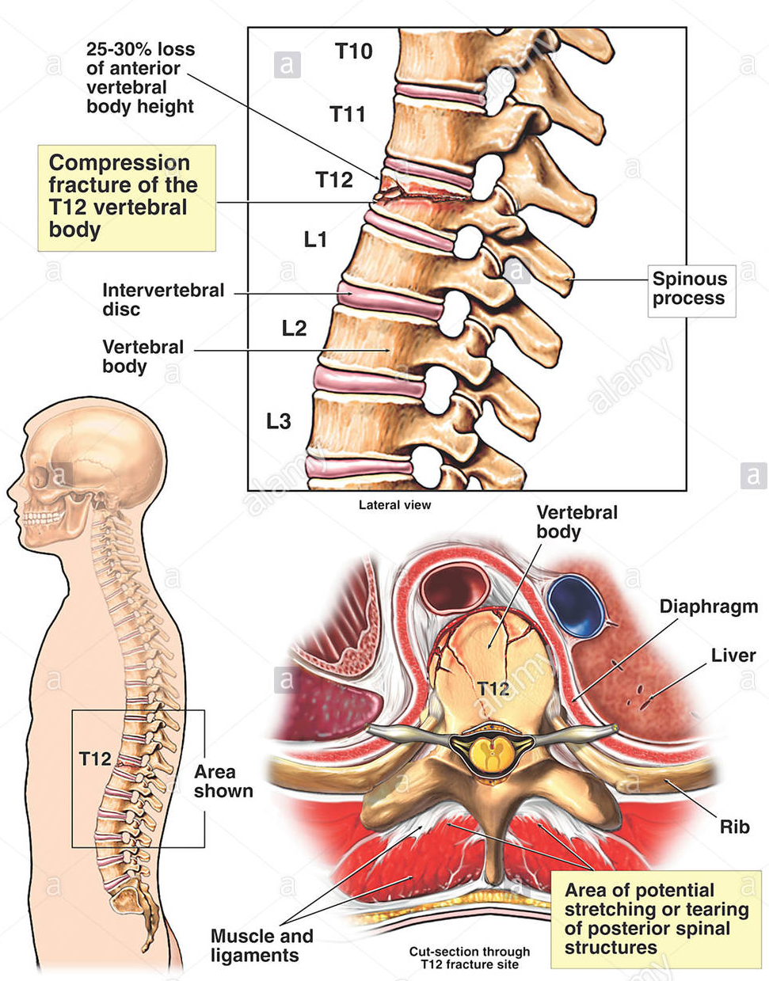
KLİNİK SEYİR
Frajilite kırığı (patolojik kırık) basit düşme ya da minimal bir travma ile meydana gelen kırıklardır.
Vertebra fraktürü en sık görülen frajilite kırığıdır.
Boyda kısalma ve kifoza neden olur.
Notes:
https://www.uptodate.com/contents/clinical-manifestations-diagnosis-and-evaluation-of-osteoporosis-in-postmenopausal-women?search=osteoporosis&source=search_result&selectedTitle=2~150&usage_type=default&display_rank=2
Dünya sağlık örgütüne göre ayakta durma pozisyonundan veya daha düşük mesafeden düşmeye denk olan güç kastedilmektedir

Slide 20
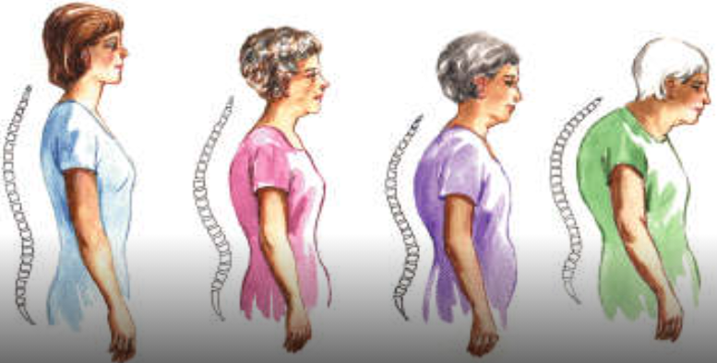
Kırıklarla ilişkili komplikasyonlar

Slide 21
TANI
Anamnez
Fizik muayene
Kemik yoğunluğu ölçümü
Vertebral kırıkların tanısı için vertebra görüntülemesi
Uygun durumda kırık riskinin değerlendirilmesi
Kemik yapım ve yıkım belirteçlerinin osteoporoz tanısında yeri yoktur.

Slide 22
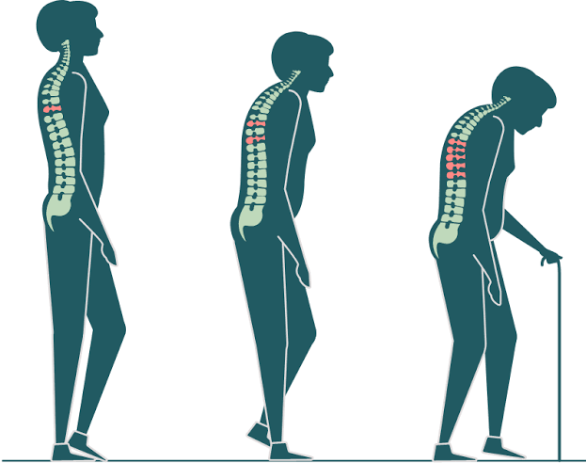
TANI
Öykü/FM ;
Ağrı (özellikle bel ve kalçada)
Boy Kısalması (Beş yıl içinde 3 cm’den fazla)
Kifoz gelişmesi
Postür bozuklukları
Akut Kırık bulguları (bel, kalça, el,…)
Vertebral kırıkların yaklaşık 2/3 ’ü asemptomatik
* FM’de Boy ve kilo mutlaka ölçülmeli, omurga muayenesi yapılmalı

Slide 23
TANI
Laboratuvar
Serum kalsiyum, fosfor, alkalen fosfataz, kreatinin, karaciğer fonksiyon testleri, 25(OH)D düzeyi, PTH, TSH, tam kan sayımı ve erkekte total testosteronu, premenopozal kadında FSH’ı içermelidir.

Slide 24
TANI
Klinik şüphe varsa sekonder nedenler için;
serum protein elektroforezi veya idrarda Bence-Jones proteini (monoklonal gammapati),
anti-doku transglutaminaz antikorları, endomisiyal antikorlar (Cölyak hastalığı),
24 saatlik idrarda serbest kortizol veya kalsiyum (Cushing veya primer hiperparatiroidizm acısından),
Prolaktin,
anti-HIV bakılması gerekebilir.
Kemik yapım/yıkım belirteçleri’ne (osteokalsin, pridinolin, deoksipridinolin,…) bakılabilir.
Biyokimyasal testler genelde normaldir, kesin tanıda değil; ayırıcı tanı, gerekli replasmanların yapılması ve izlemde kullanılmaktadır.

Slide 25
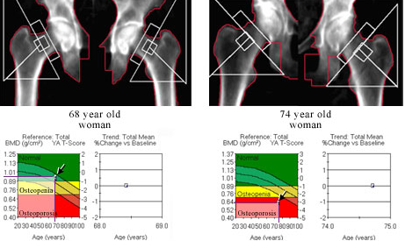
TANI
Kemik Mineral Yoğunluğu/Dansitesi ;
Tanı ve tedavide lomber ve kalça DEXA
DEXA sadece tanıda değil kırık riskini belirlemede, tedavi takibinde de faydalıdır.
Notes:
Çift (Dual) Enerji X-Işın Absorbsiyometri (DEXA)

Slide 26
TANI
T skoru ;
Postmenopozal kadınlar ve 50 yaş üstü erkeklerde
Aynı cinsiyetteki genç erişkinlerle
Z skoru ise ;
Premenopozal kadın ve 50 yaş altı erkeklerde
Aynı cinsiyetteki ve aynı yaştaki bireylerle

Slide 27
TANI - Z SKORU
Z skoru ;
-2 SD ve altı ise “kronolojik yaşa göre beklenenden düşük kemik kütlesi”
-2’nin üstünde ise “kronolojik yaşa göre normal kemik kütlesi”

Slide 28
TANI - T SKORU
Notes:
Dsö ‘ nün kemik mineral yoğunluğuna göre osteoporoz tanımı

Slide 29
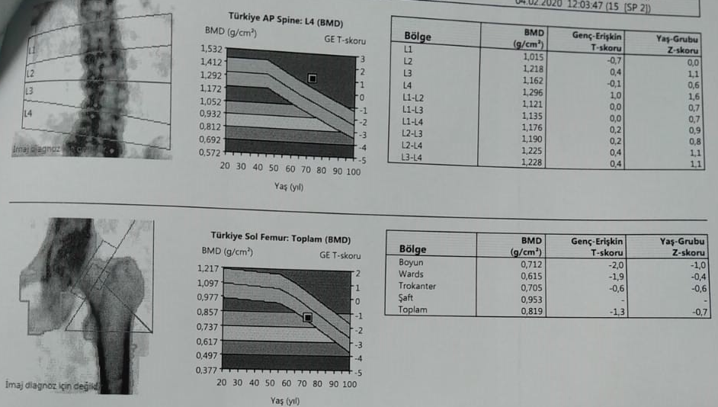
TANI

Slide 30
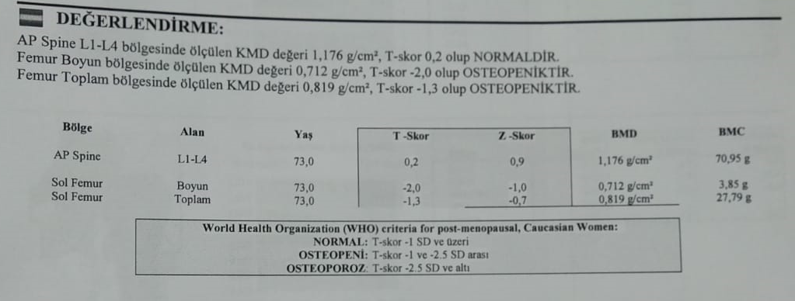
TANI

Slide 31
TANI
KMY ölçüm bölgeleri
Tüm vücutta gelişebilecek osteoporotik kırık riskini belirlemede kalça ölçümleri, vertebra ölçümlerine göre daha üstündür.
Ölçümlerde, osteoporoz tanısında en düşük T skoru olan bölge göz önüne alınır.

Slide 32
TANI
KMY ölçüm bölgeleri
Radius ölçümü şu durumlarda yapılmalıdır:
Primer hiperparatiroidizm
Morbid obezite
Kalça ve vertebra ölçümlerinin yapılamadığı durumlar (protez, kifoskolyoz, vb.)

Slide 33
TANI
Vertebra kırığı varlığı kemik mineral yoğunluğu olmadan da osteoporoz varlığını ve tedavi gerekliliğini gösterir.
Vertebra kırıklarını saptamanın en basit yolu radyolojik görüntülemedir.

Slide 34
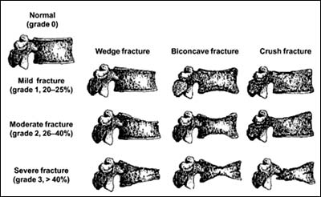
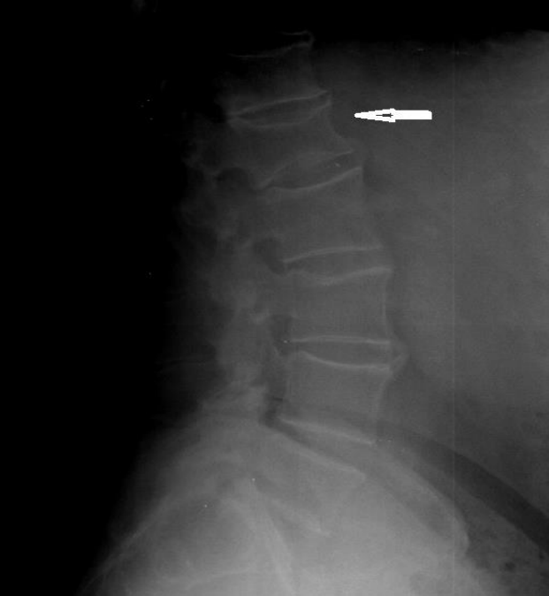
Lateral vertebra grafilerinde, vertebral yükseklikte %20 den fazla (2 cm) kısalma
Evre 1 (hafif) %20-25
Evre 2 (orta) %25-40
Evre 3 (şiddetli) >%40

Slide 35
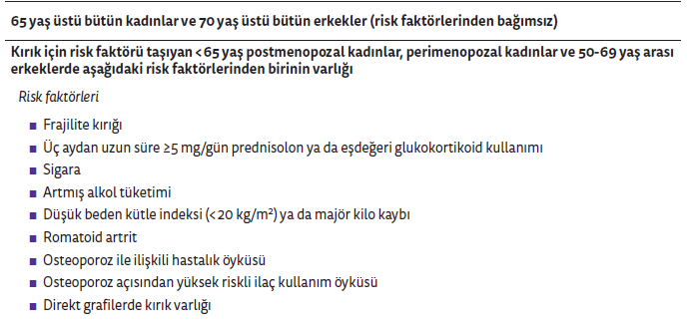
Kimler KMY İçin Taranmalı
Notes:
hipogonadizm , erken menopoz, sekonder osteoporoz nedenleri, 5 yıl içinde 4 cm boy kısalması

Slide 36
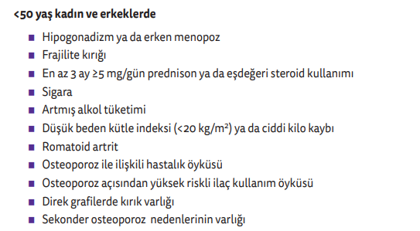
Kimler KMY İçin Taranmalı

Slide 37
KMY ölçüm sıklığı
Tedavi almayan postmenopozal kadın ve 70 yaş üzeri erkeklerde 2 yılda bir
Takip için çekilen DXA ölçümlerinde, T ya da Z skoru yerine kemik mineral yoğunluk (g/cm2) ölçümleri kıyaslanmalı
Ölçümler aynı cihaz ve aynı teknisyen tarafından yapılmalı

Slide 38
Kırık riskinin değerlendirmesi
Risk faktörlerinin tüm erişkinlerde, özellikle postmenopozal kadınlar, 50 yaşından büyük erkekler ve frajilite kırığı öyküsü olanlarda değerlendirilmesi önerilir.
Osteoporozu olan kişiler kırık için yüksek risklidir, ancak osteopeni (T skoru -1.0 ve -2.5 arasında) ya da düşük kemik kütlesi olanlarda kırık riski rölatif olarak yüksektir.

Slide 39
Kırık riskinin değerlendirmesi
Her iki cinste de, kırıkların çoğu DXA ile osteoporoz tespit edilmeyen kişilerde ortaya çıkmaktadır.
Bu nedenle, kemik yoğunluğundan bağımsız olarak risk faktörlerinin tüm erişkinlerde değerlendirilmesi önerilir.

Slide 40
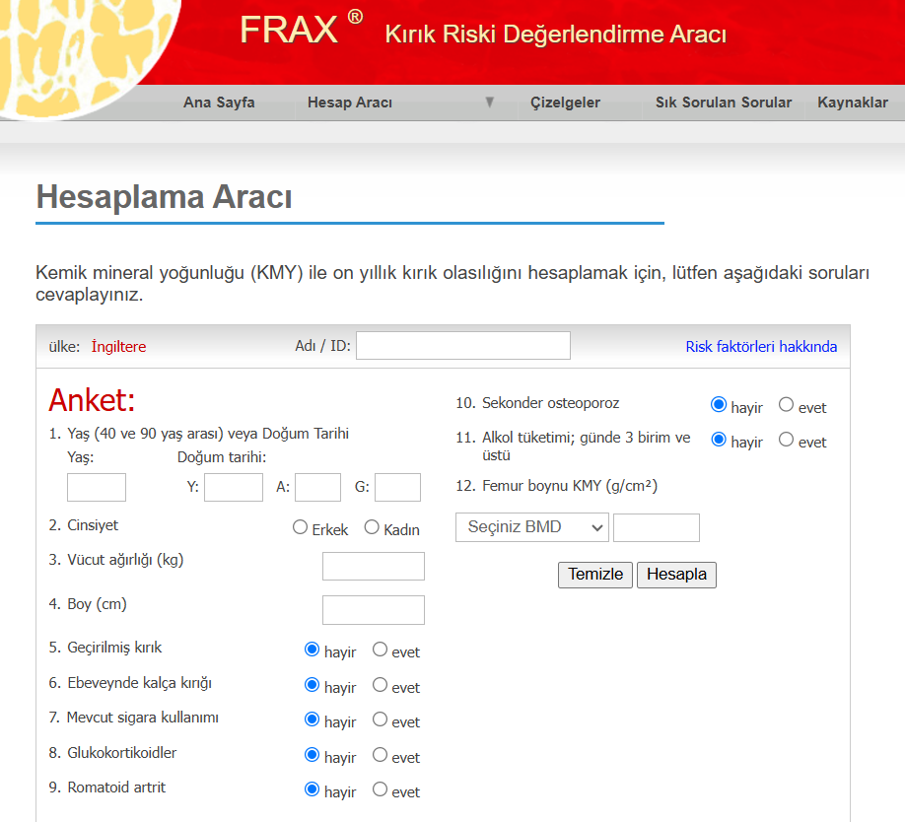

Slide 41
Kırık riskinin değerlendirmesi
FRAX skorlamasına göre;
10 yıllık kalça kırığı riski ≥ %3
Majör osteoporotik kırık riski ≥ %20
tedaviye başlanması maliyet-etkin kabul edilmekte

Slide 42
Osteoporoz Tedavisinde Hedefler
Kırıkların önlenmesi
KMY artışını ve devamlılığını sağlamak
Sekonder nedenlere bağlı kemik kaybını önlemek
Mortalite ve morbiditeyi azaltmak

Slide 43
TEDAVİ
Nonfarmakolojik Tedavi
Farmakolojik Tedavi

Slide 44
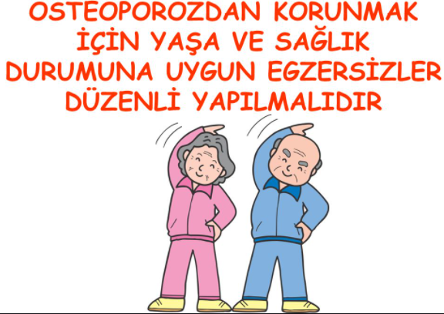
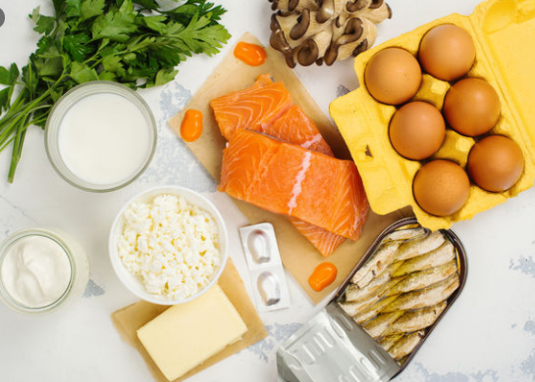
Nonfarmakolojik Tedavi
Beslenme
Yeterli kalsiyum alımı
Egzersiz
Sigaranın kesilmesi
Alkol alımının sınırlandırılması
Yeterli vitamin D alımı
Düşme riskinin azaltılması

Slide 45
Nonfarmakolojik Tedavi
Beslenme:
Düşük BKİ (<20) osteoporoz ve kırık riskini artırmakta
Hızlı ve fazla kilo kaybı kemik kaybını artırmakta
Yeterli protein alımı (0,8 g/kg)
Sodyum alımının kısıtlanması

Slide 46
Yeterli kalsiyum alımı
Önerilen Günlük Kalsiyum Alımı

Slide 47
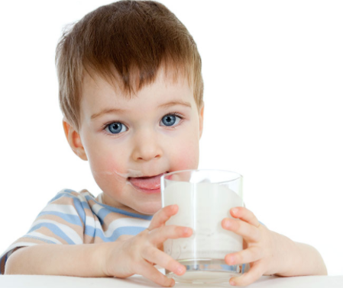
Süt Ürünlerinin Kalsiyum İçeriği

Slide 48
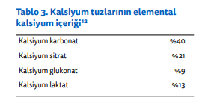
Kalsiyum destek tedavisi
Sıklıkla kalsiyum karbonat
Emilimi için mide asiditesi gerekli olduğu için tok
Günde 1200-1500 mg’dan fazla kalsiyum alımı önerilmez
Böbrek taşı, nefrokalsinozis, kardiyovasküler hastalık riskini arttırabileceğine dair veriler mevcuttur.

Slide 49
D vitamini
25(OH)D : 20-50 ng/ml olması hedef
25(OH) D düzeyi ≤ 20 ng/ml olanlarda, önce 8 hafta süre ile haftada 50000 IU kolekalsiferol replasman, ardından 1500-2000 IU/gün idame
D vitamin düzeyi >20 ng/ml üzerindeki postmenopozal osteoporotik kadınlara 1500-2000 IU/gün vitamin D3 verilmelidir

Slide 50
Alkol
Beslenmenin kötü olması
Kalsiyum ve vitamin D eksikliği
Kronik karaciğer hastalığı gelişmesi
Düşme riskinin artması
Alkol alımı 30 g/ gün miktarını geçmemelidir.

Slide 51
Kafein
Kalsiyum emilimini azaltarak ve hiperkalsiüriye yol açarak, kemik sağlığını olumsuz etkiler.
Kafein tüketimi <200 mg/gün
Kahve tüketimi <600 ml/gün

Slide 52
Sigara
Sigara osteoprogenitör hücrelerin osteoblastik farklılaşmasını bozar, mineral içeriği azaltır, östrojeni azaltarak kırık riskini artırır.

Slide 53
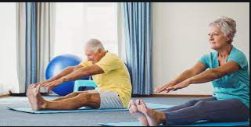
Egzersiz
Egzersiz, doruk kemik kütlesinin sağlanması ve korunması
Kas gücünü ve kas kitlesini artırarak düşmelerin engellenmesi
Pek çok çalışma, düzenli egzersizin osteoporoz oluşumunu geciktirdiğini ve KMY’de ortaya çıkabilecek fizyolojik kaybı azalttığını göstermiştir
Haftada en az 3-4 gün 30-40 dakikalık yürüyüş ve birkaç dakika sırt ve postür egzersizleri tavsiye edilir

Slide 54
Düşmenin önlenmesi

Slide 55
FARMAKOLOJİK TEDAVİ

Slide 56
Kimlere farmakolojik tedavi verelim?
Postmenapozal kadın ve >50 yaş erkeklerde;
Frajilite kırığı olması
Femur boynu, total kalça ya da lumbal vertebralardaki T skorun ≤-2.5 olması
T skorun -1 ile -2.5 arasında olduğu düşük kemik kütlesi durumunda; FRAX skorlamasıyla
10 yıllık kalça kırığı riski ≥%3’ten
Majör osteoporotik kırık riski ≥%20 ise farmakoterapi düşünülmelidir.

Slide 57
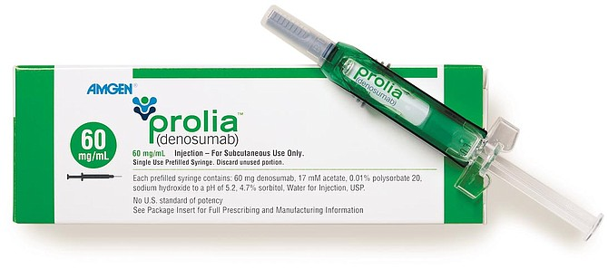
1) Bisfosfonatlar (alendronat, alendronat ve D3 kombinasyonu, ibandronat, risedronat ve zoledronik asit)
2) Östrojenler (östrojen ve/veya hormon tedavisi)
3) Kalsitonin
4) Raloksifen (östrojen agonist/antagonisti)
5) Doku selektif östrojen kompleks (konjuge östrojenler/bazedoksifene)
6) Paratiroid hormonu (1-34) (teriparatid)
7) Denosumab (RANKL inhibitörü)
Premenopozal kadınlarda selektif estrojen reseptör modülatörleri (SERM) kontrendikedir.
Notes:
Yayımlanmış tüm veriler gözden geçirildiğinde, son yıllarda artık iyice yerleşen tedavi yaklaşımı, oral bir bisfosfonat ile (alendronat ya da risedronat) ile tedaviye başlamak, bunlar tolere edilemiyorsa tedaviyi zoledronik asit ile sürdürmek şeklindeki yaklaşımdır.3 Hastada bisfosfonat kullanımı ile ilgili sorunlar varsa, denosumab seçilebilir.

Slide 58
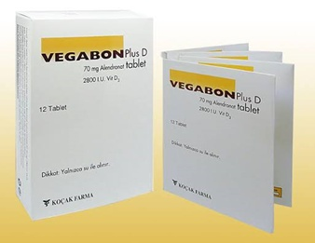
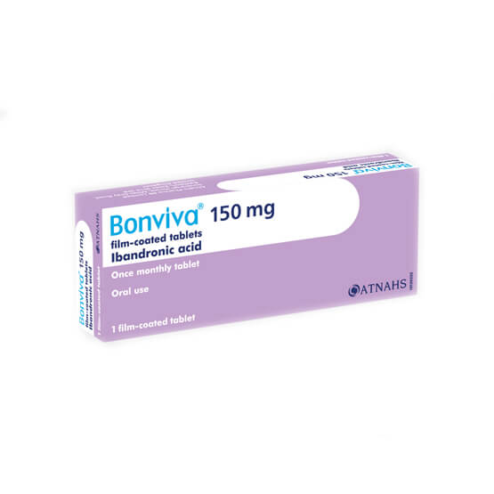
Bisfosfonatlar
Pirofosfat analoglarıdır. Bunlar, hidroksiapatit kristallerine bağlanarak kemiğe entegre olurlar.
Osteoklastların fonksiyonlarını ve çoğalmalarını inhibe eder. Osteoklast apoptozisini artırır. Kemik kütlesini artırarak kırık riskini önemli ölçüde azaltırlar.
Oral yararlanımları %1-3 arasında olmasına rağmen çok uzun süreler kemik retansiyonu devam eder. Uzun kemik retansiyon süresi ve remodeling olayının sürekliliği nedeniyle gebe kalma olasılığı/ isteği olan fertil kadınlarda bisfosfonatlar önerilmemelidir.

Slide 59
Bisfosfonatlar
Sabah açken, bir bardak dolusu bol suyla dik pozisyonda
Alendronat ve risedronat için 30 dakika,
İbandronat için 60 dakika
sırt üstü uzanılmaması söylenmeli
Su dışındaki başka sıvılar, ilacın yemekle alınması ve yemek sonrası iki saat içinde alınan ve emilimi etkileyecek ilaçlarla (kalsiyum, magnezyum, demir, aluminyum) emilim miktarı önemli ölçüde azalmaktadır.

Slide 60
Kontrendikasyonları
Yan Etkileri
Akut faz reaksiyonu
Kas, eklem, kemik ağrısı
Çene osteonekrozu
Subtrokanterik femur kırıkları
Bisfosfonatlar
Hipersensitivite
Hipokalsemi
Böbrek fonksiyon bozuklukları
Aktif üst gastrointestinal sorun
İlacı aldıktan sonra oturamayacak durumda
Anatomik-fonksiyonel özofagus sorunu (akalazya-striktür) bulunan hastalara verilmemelidir.

Slide 61
Tedavinin İzlenmesi
Kemik mineral yoğunluğu ölçümleri ile izlenir.
Tedavi altında olan hastalarda yılda bir
Teriparatid tedavisi alanlarda 6 ayda bir
Sekonder osteoporozu olanlarda, glukokortikoid kullanlarda 6 ay ya da yılda bir
Kemik mineral yoğunluğunun değişmemesi veya artış göstermesi tedaviye yanıt alındığını gösterir.

Slide 62
Tedavinin İzlenmesi
Tedavinin izlenmesinde kemik döngüsü belirteçleri de kullanılabilir.
Yıllık boy ölçümleri yapılmalı, 2 cm veya daha fazla boy kısalması olanlarda vertebral görüntüleme yapılmalıdır.

Slide 63
Tedavi yetersizliği
Net bir kriteri yok
Tedavi altında kırık
KMY vertebrada > %3, kalçada >%5 azalma varsa
Öncelikle tedavi uyumu değerlendirilmeli, sekonder nedenler gözden geçirilmeli ve/veya tedavi değiştirilmeli

Slide 64
Özellikli Hasta Gruplarında Osteoporoz
Gebelik ve Laktasyona Bağlı Osteoporoz
Glukokortikoid Osteoporozu
Organ Nakli Hastalarında Görülen Osteoporoz
Bariatrik Cerrahi Sonrası Görülen Osteoporoz
Kronik Böbrek Hastalığında Osteoporoz

Slide 65
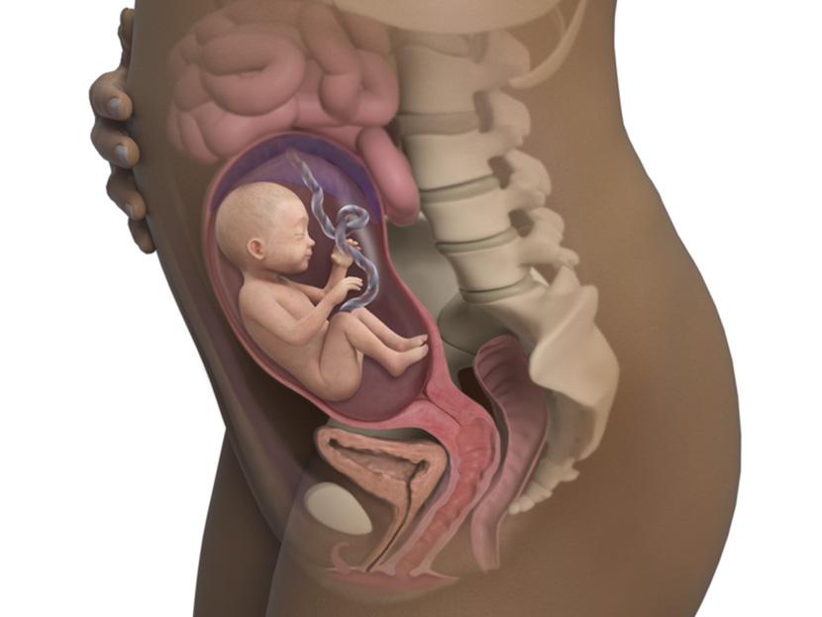
Gebelik ve Laktasyona Bağlı Osteoporoz
Nadir görülür ve genellikle kendi kendini sınırlar
Genellikle ilk gebelikte ve son trimester/erken postpartum
şiddetli sırt/bel ağrısı
boyda kısalma
Laktasyonun bitmesiyle KMY artışı başlar
Tedavi yaklaşımları mümkün olduğunca konservatif olmalıdır

Slide 66
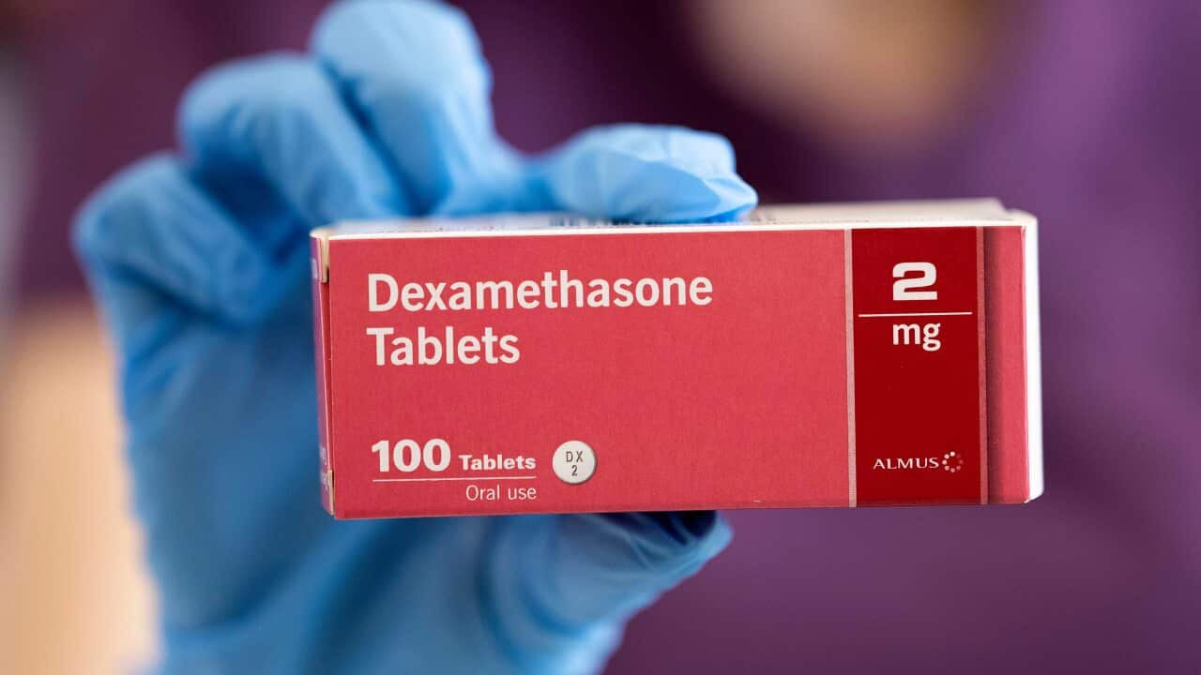
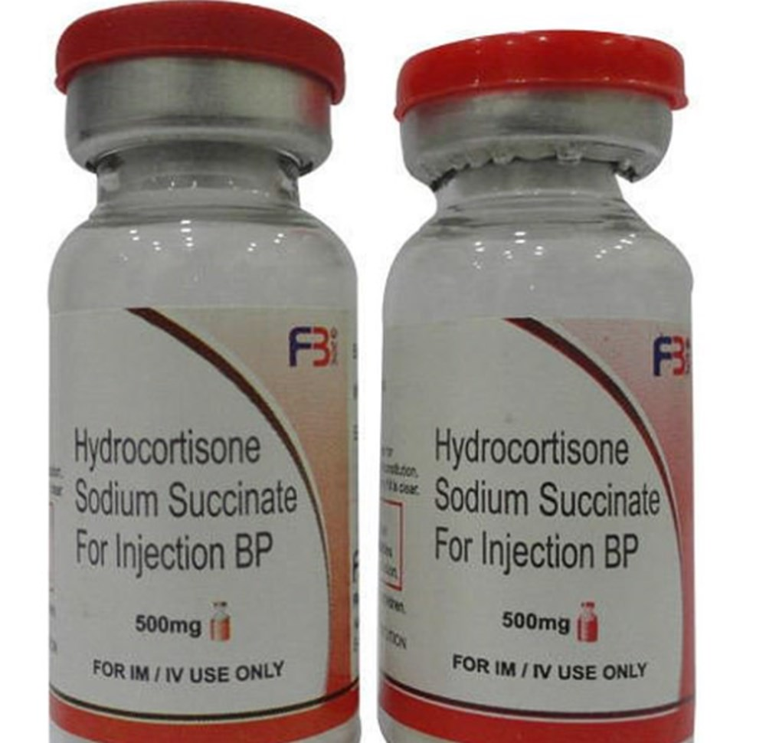
Glukokortikoid Osteoporozu
Sekonder osteoporozun en sık görülen nedenlerindendir.
Kırık riski için minimum glukokortikoid dozu 5 mg/gün ve en az kullanım süresi 3 aydır
Kırık riski tedavi başlangıcının ilk 3- 6 ayında en yüksektir. Vertebra ve femur boynu kırıkları
Glukokortikoid kesilince, kırık riski azalır.
Notes:
Endojen ya da ekzojen olarak hiperkortizolemi, osteoporoz ve kırıklara neden olabilir
Kemik üzerindeki etkileri; kullanım dozu ve süresine bağlıdır

Slide 67
Glukokortikoid Osteoporozu
Tipik olarak ani eğilme, ağırlık kaldırma ya da öksürük sonrasında akut sırt ağrısı ile semptom verir.
En düşük ve en kısa sürede kullanılmalıdır.
Ağırlık taşıyıcı egzersizler önerilir, sigara ve alkol kullanımı yasaklanmalıdır.

Slide 68
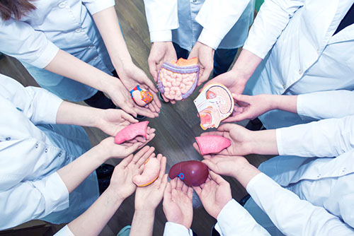
Organ Nakli Hastalarında Görülen Metabolik Kemik Hastalıkları
Solid organ ya da hematopoetik kök hücre nakillerinin transplantasyon öncesi ve sonrası dönemlerinde metabolik kemik hastalıkları, osteoporoz , osteomalazi görülebilir.

Slide 69
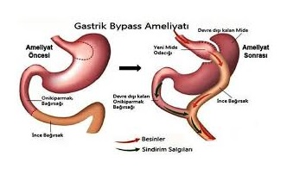
BARİATRİK CERRAHİ SONRASI METABOLİK KEMİKHASTALIKLARI
Kilo kaybı ve malabsorbsiyon ile ilişkili olarak gelişen osteoporoz veya osteomalazi tablosudur.
Etyolojide;
yeterli D vitamini ve kalsiyum emiliminin olmamasına bağlı gelişen sekonder hiperparatiroidiz
hızlı kilo kaybına bağlı kemiklerden mekanik yükün çekilmesi
gastrointestinal hormonlardaki dramatik değişiklikler

Slide 70
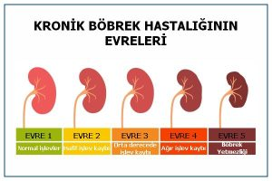
Kronik Böbrek Hastalığında Osteoporoz
Kronik böbrek yetersizliği (KBY) Evre 3-5 düzeyinde olan hastalarda görülen kemik yapı ve fonksiyon bozukluğudur.
Fosfat retansiyonu, hipokalsemi, vitamin D eksikliği, fibroblast growth factor (FGF-23) artışı, sekonder hiperparatiroidizm ile karakterize mineral metabolizması bozukluğu ve kemik yapısında bozulmadır.
Evre 3’te (orta düzeyde parankim kaybı, GFR:30-59 ml/dk) mineral ve kemik hastalığına ait laboratuvar değişiklikleri başlar.

Slide 71
KAYNAKLAR
Türkiye Endokrinoloji ve Metabolizma Derneği Osteoporoz ve Metabolik Kemik Hastalıkları Tanı ve Tedavi Kılavuzu 2022
UpToDate
Epidemiology of Osteoporosis and Data for Turkey, Tansu ARASIL, Ankara Üniversitesi Tıp Fakültesi, Fiziksel Tıp ve Rehabilitasyon AD, Emekli Öğr. Üy., Ankara
Meray J, Peker Ö. Osteoporozda Tanı ve Tedavi. İstanbul: Gelanos Yayınevi; 2012. p.7-147.
OSTEOPOROZ VE TEDAVİSİ Pelin KIŞLAK1 , Fatma GENÇ Lectio Scientific Journal of Health and Natural Sciences July 2019, Volume 3, Issue 1, 1--18

Slide 72
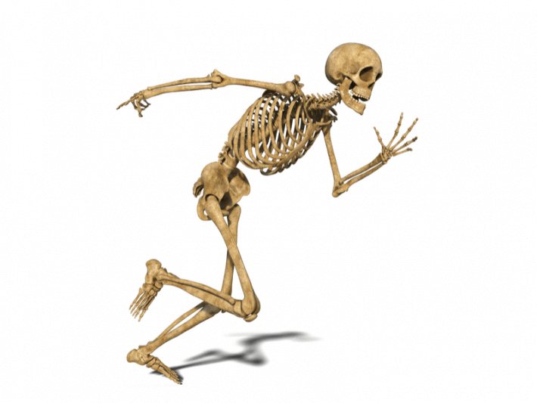
TEŞEKKÜRLER…

